Slide 1
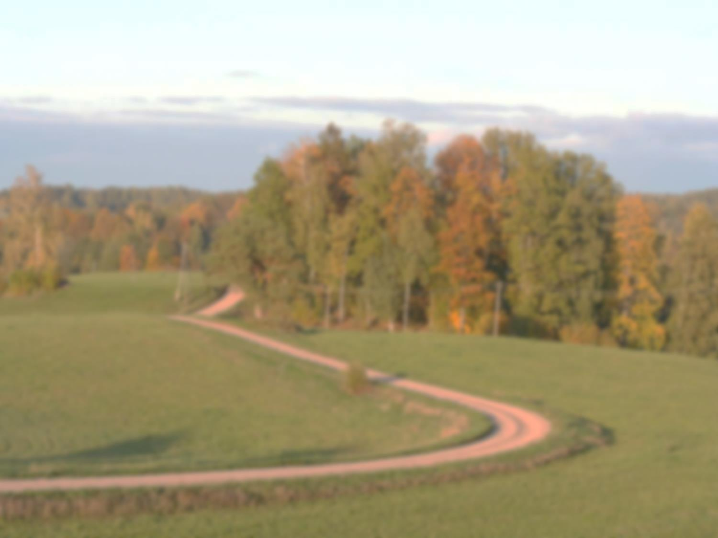



Amatas novada mārketinga stratēģijas izveide
Projekta “Lietpratīga pārvaldība un Latvijas pašvaldību veiktspējas uzlabošana” noslēguma konference
Elita Eglīte
Amatas novada domes priekšsēdētāja
Rīga, 09.09.2016.

Slide 2

Amatas novada Mārketinga stratēģija izveide
Projekts «Lietpratīga pārvaldība un Latvijas pašvaldību veiktspējas uzlabošana»
T1 tīkls
«Pašvaldību stratēģiskās vadīšanas tīkls»
Projekta ietvaros pašvaldības darbinieki izstrādāja Amatas novada Mārketinga stratēģiju.
«Mārketinga stratēģija ir metode, ar kuras palīdzību var precīzi noteikt un pastāvīgi aktualizēt pašvaldības mērķus un uzdevumus, sekot šo uzdevumu izpildei un novērtēt sasniegto. Metodes pamatā ir priekšstats par konkurenci – pašvaldība konkurē ar citām pašvaldībām un ar citiem varas mērogiem par resursiem, tā cenšas piedāvāt savas darbības produktus izvēlētajām mērķa grupām un gūt priekšrocības salīdzinājumā ar konkurentiem.»
/Māris Pūķis/

Slide 3
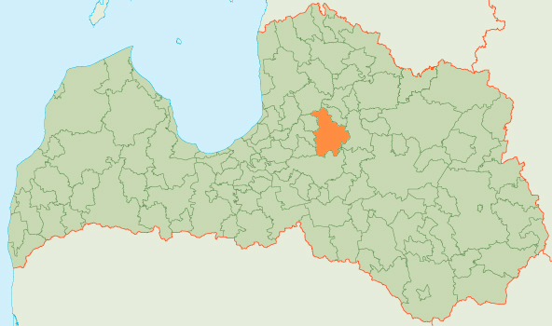
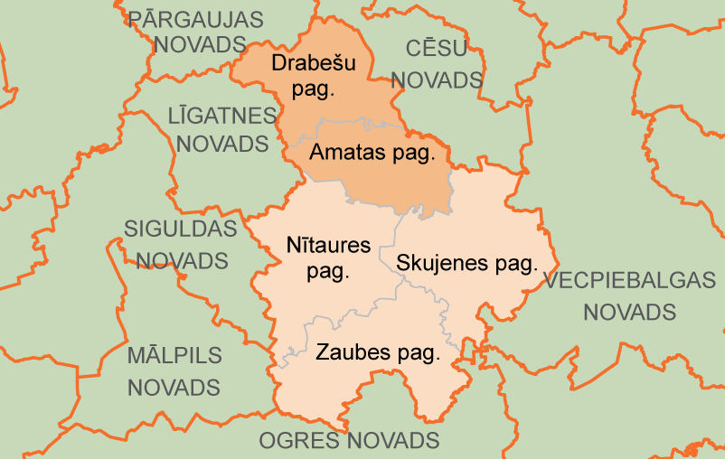
Amatas novads
Atrodas Vidzemē
60-80 km attālumā no Rīgas
Ietver 5 pagastus
Iedzīvotāju skaits – 5820 (PMLP, 01.07.2016.)
Kopējā platība – 745,51 km²
60% - meži, 30% - lauksaimniecība

Slide 4
Pagastu raksturojums mārketinga kontekstā: Drabešu pagasts
Iedzīvotāji – 2356 (44% no kopējā)
Uzņēmēji – 61% IIN
Apmeklētāji – Tūrisma koridors (~20 tk)
 | Darba devēju (JP) skaits | Valsts budžetā iemaksātais iedzīvotāju ienākuma nodoklis | Lielākais DŅ skaits vienā uzņēmumā | Lielākā nomaksātā IIN summa | Lielākais IIN maksātājs pagastā | Iedzīvotāji darbaspējas vecumā
Drabešu pagasts | 72 | 804637,05 | 226 | 308044,23 | EKJU SIA | 1744
Amatas pagasts | 20 | 264561,58 | 122 | 53219,08 | KATRĪNKOKS SIA | 509
Nītaures pagasts | 15 | 127047,63 | 61 | 32713,64 | KOKS AN SIA | 586
Skujenes pagasts | 21 | 31164,37 | 21 | 3123,10 | SAIME BJ SIA | 556
Zaubes pagasts | 22 | 86209,16 | 14 | 43186,73 | STRAZDKALNI SIA | 556

Slide 5
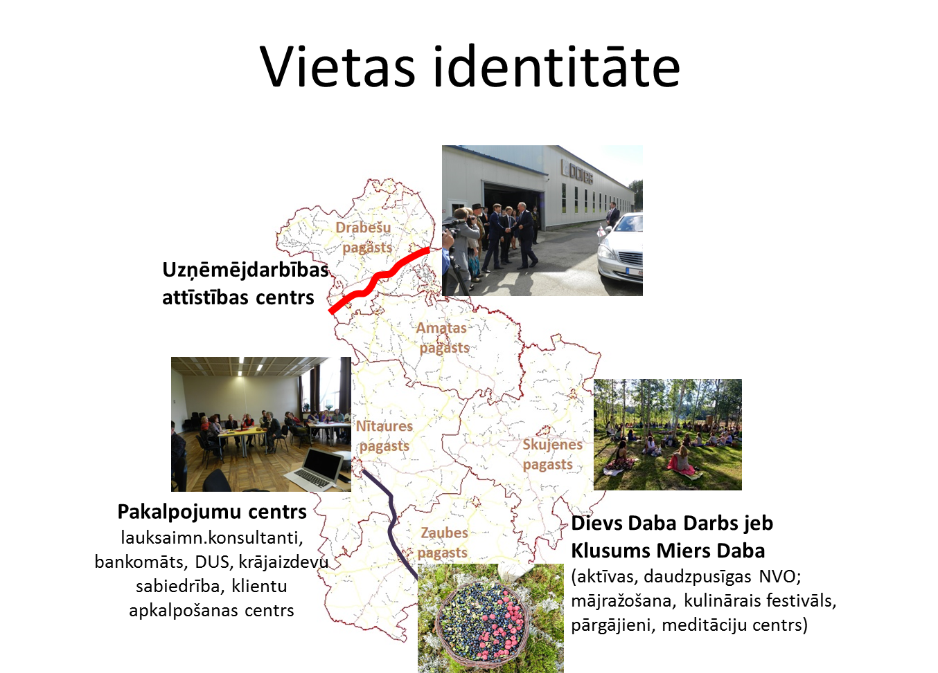
Amatas novada Mārketinga stratēģijas izveide: atrodam savas konkurētspējīgās priekšrocības

Slide 6
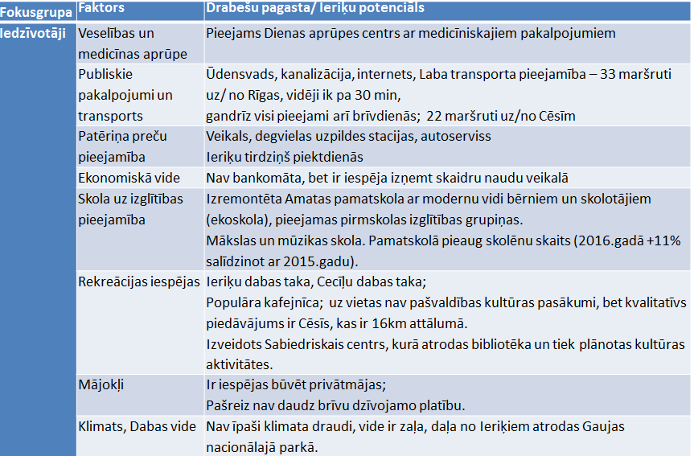
Amatas novada Mārketinga stratēģija: teritorijas potenciāls pa lietotāju grupām

Slide 7
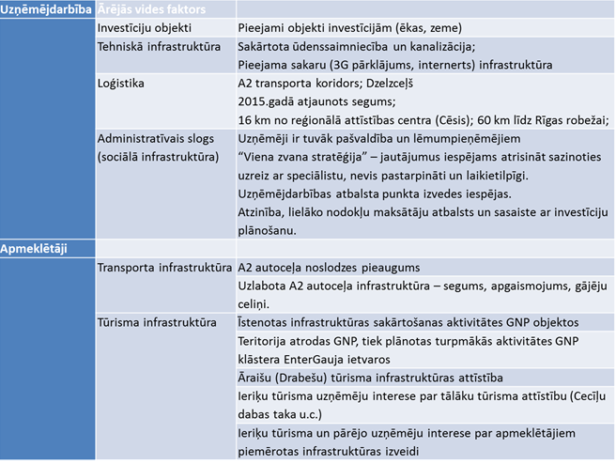
Amatas novada Mārketinga stratēģija: teritorijas potenciāls pa lietotāju grupām

Slide 8
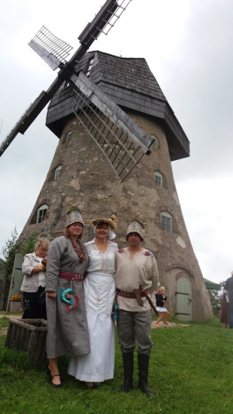

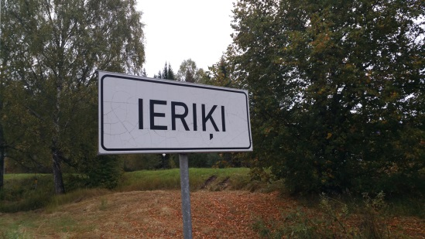
Amatas novada Mārketinga stratēģijas izveide:
Uzņēmējdarbības attīstības centrs
Izstrādāts Āraišu tūrisma zīmols (apmeklētāji 20 tūkstoši gadā)
Plānota Āraišu arheoloģiskā parka izveide - Latvijas eksperimentālās arheoloģijas centrs, daudzfunkcionāls apmeklētāju centrs, SAM finansējums 560 000 EUR
Uzlabota satiksmes infrastruktūra Ieriķos – gājēju un velo celiņa izbūve,
292 000 EUR
Plānotas investīcijas uzņēmējdarbības infrastruktūrā 200 000 EUR apmērā
Skolēnu skaita pieaugums Amatas pamatskolā Ieriķos 11%

Slide 9
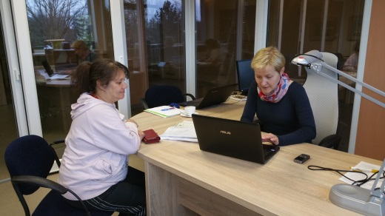


Amatas novada Mārketinga stratēģijas izveide:
Pakalpojumu centrs
Pagasta pārvaldes/ VPKAC apmeklētāju skaita pieaugums 30%,
2015.g. rudenī uzstādīts bankomāts, veikala apgrozījuma pieaugums par 10%
Atvērts jauns sabiedriskā transporta maršruts Sērmūkši – Skujene – Nītaure
Nītaures vidusskolā skolēnu skaits pieaudzis par 17 %
Amatas novada Mūzikas un mākslas skolas Nītaures filiālē izveidota jauna - deju nodaļa
Pakalpojumu grozā – netradicionāli pakalpojumu veidi kā publiskā pirts.

Slide 10
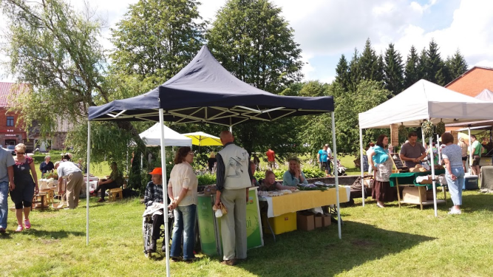
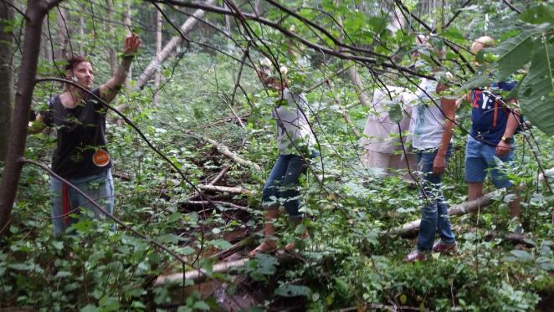
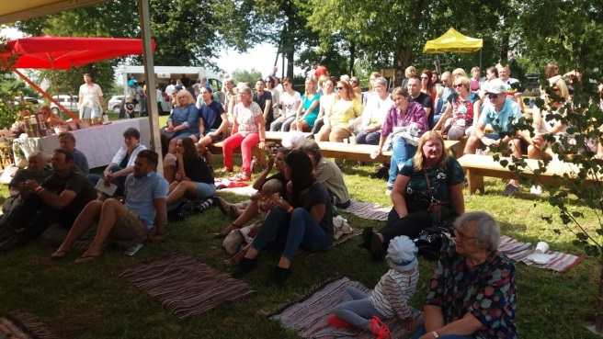
Amatas novada Mārketinga stratēģijas izveide:
Aktīvā atpūta, daba, NVO
Savvaļas kulinārais festivāls Zaubē (1200 apmeklētāji)
Divu upju sākumu pārgājiens;
Gaujas sākuma atklāšana ar raidījumu «BezTabu»
Kvinojas audzēšana, radoši pasākumi
Meditāciju centrs «Sirds ceļš» (2300 sekotāji Facebook)

Slide 11
Paldies!
Paldies
Latvijas Pašvaldību savienībai, projekta ekspertiem – Mārim, Lāsmai, Andrai un projekta vadītājai Ligitai!
Paldies
pārējām T1 tīkla pašvaldībām:
Gulbenes, Jaunpils, Skrundas, Preiļu, Mālpils, Valmieras un Ventspils novada pašvaldībām par raženo sadarbību!

Slide 12
Paldies par uzmanību!
Elita Eglīte
Amatas novada domes priekšsēdētāja
Elita.eglite@and.lv

